Slide 1

Stralingsbescherming meet- en regeltoepassingen - bronnen
Specifieke regelgeving
Frits Pleiter

Slide 2
Indeling
  Specifieke regelgeving mr vrs-D mr & vrs-D
  definitie ingekapselde bron (15.1) (12.1) (16.1)
  encapsulering (15.2) (12.2) (16.3)
  signalering (15.3) (12.3) (16.4)
  lektest (15.4) (12.4) (16.5)

Slide 3
Specifieke regelgeving definitie ingekapselde bron
  Besluit basisveiligheidsnormen stralingsbescherming
  ingekapselde bron: radioactieve bron waarvan het radioactieve materiaal
  permanent in een omhulsel is ingekapseld, dan wel gebonden is in vaste vorm teneinde onder normale gebruiksomstandigheden iedere verspreiding van radioactieve stoffen te voorkomen

Slide 4
Specifieke regelgeving encapsulering
  een ingekapselde bron moet voldoen aan de internationale norm ISO-2919 voor encapsulering
  ISO-2919 geeft classificatie op basis van thermische en mechanische testen op vijf onderdelen
  temperatuur
  druk
  slag (stomp voorwerp, valhoogte = 1 meter)
  vibratie
  puntbelasting (spits voorwerp, valhoogte = 1 meter)
  bron die niet voldoet aan ISO-2919 wordt gezien als open bron

Slide 5
Specifieke regelgeving encapsulering
  testwaarde
  waarde = 1 ... 6 afhankelijk van de zwaarte van de test
  waarde = 1 geen test uitgevoerd
  waarde = 2 lichtste test, zwaarste eis aan encapsulering
  waarde = 6 zwaarste test, lichtste eis aan encapsulering
  ISO-classificatiecode
  letter C gevolgd door de vijf cijfers van de testonderdelen
  ISO-code staat in meegeleverd ISO-certificaat
  een bron mag niet worden gebruikt onder zwaardere condities dan waaronder deze is getest

Slide 6
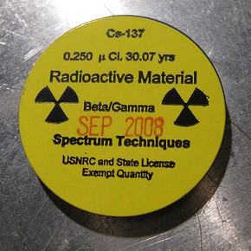
Specifieke regelgeving encapsulering
  voor γ-bron (vaak) grote testwaarden
  voor α- en β-bron (meestal) lage testwaarden
soms kan een bron niet worden getest
men kan dan een (fictieve) classificatiecode C11111 toekennen
zo'n bron mag worden gebruikt, mits zeer zorgvuldig gehanteerd

Slide 7
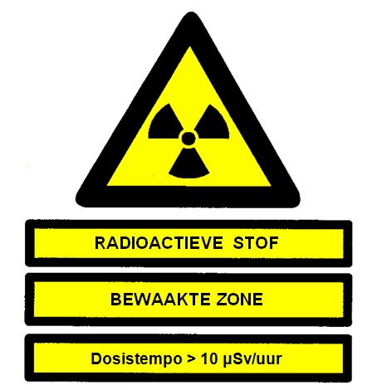
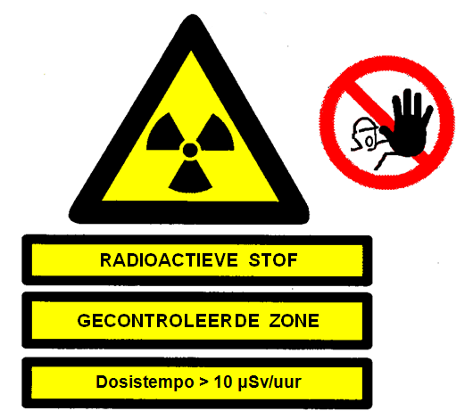
Specifieke regelgeving signalering
  plaats bij bewaakte zone een waarschuwingsbord met de tekst radioactieve stof en bewaakte zone
  plaats bij gecontroleerde zone een waarschuwingsbord met de tekst radioactieve stof en gecontroleerde zone

Slide 8

Specifieke regelgeving signalering
  voeg (indien relevant) de tekst dosistempo > 10 μSv/uur toe
  plaats verbodsbord met de tekst geen toegang voor onbevoegden als fysieke toegangscontrole bij gecontroleerde zone ontbreekt
  plaats waarschuwingsetiket op
  bronnen (mits daar ruimte voor is)
  vermeld radionuclide, datum en activiteit
  deuren (voorzover niet gezoneerd)

Slide 9
Specifieke regelgeving signalering
  kluis
  voor opslag van radioactieve stoffen en bronnen
  moet afsluitbaar zijn
  moet tenminste 1 uur brandwerend zijn
  op 10 cm van de buitenkant mag ten hoogste 1 μSv/uur worden gemeten
  plaats waarschuwingsteken op buitenkant

Slide 10
Specifieke regelgeving lektest
  lektest
  controleer regelmatige (= tenminste eens per jaar) met een veegproef of de bron aan de buitenkant besmet is
  bron is lek zodra afgewreven activiteit > 185 Bq
  voor een α-straler of als niet de bron maar de bronhouder wordt geveegd, wordt gewoonlijk de grenswaarde 18,5 Bq gehanteerd
  toezichthouder (TS) neemt resultaten van lektest op in kernenergiewetdossier

Slide 11
Specifieke regelgeving lektest
  in de vergunning is vaak bepaling opgenomen dat geen lektest is vereist bij een ingekapselde bron
  met activiteit < 1 MBq en < 0,02 Re_{ingestie}
  die gasvormig is
  lektest wordt uitgevoerd door of onder verantwoordelijkheid van CD

